Slide 1
מבוא לתרבות הקלאסית: יוון 28218
שיעור 10: קומדיה, סימפוזיון ומשפט

Slide 2
אפלטון המשתה
KOSMOS
סדר ישיבה, אריקסימאכוס מנהל הדיון, מתח תמידי בין הסדר ונסיונות הפרתו
נוכחות רפואית
SPOUDOGELOION
בידור, אירוניה, הנאה מהולים בדיון רציני. הקשר הטרגדיה והנקודות הקומיות במהלך העניינים
DIONYSOS
נסך לאל הטרגדיה, אל היין
MOUSIKE
מיתוס, מוסיקה, השראה לאילטור, שירה
LOGOS
ביצוע נאומים, אילטור, סידורי דיון, קודים של שיח
EROS/APHRODITE
והקשר האווירה של אירוע הסימפוזיון נושא הנאומים
AGŌN
תחרותיות בביצוע הנאומים ובחכמת הטענות. הקשר המשתה חגיגות ניצחון בתחרות דרמטית פולחנית בפסטיבל הלנאיה
KRASIS
מהילת היין במים בתוך הקראטר, מטרת גיבוש חברתי של משתתפי הסימפוזיון

Slide 3
הפרות סדר במשתה מאת אפלטון

Slide 4
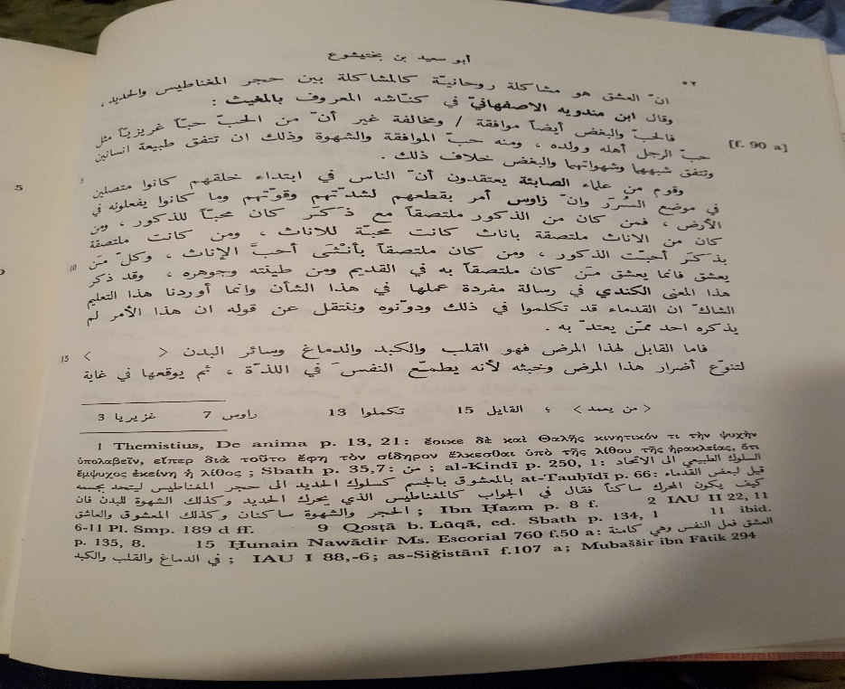
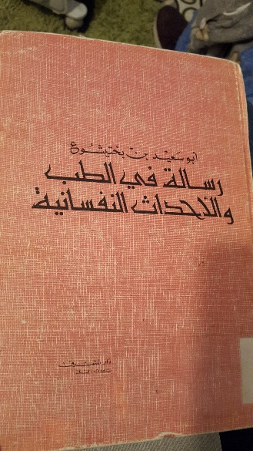
המשתה אצל הערבים בימי הביניים
עיבוד למיתוס אריסטופאנס, אצל הרופא מן המאה ה11 אבו סעיד ב. בחתישוע (אשר הכיר מתוך חיבור הפילוסוף אל-כינדי, "הסכמת הפילוסופים על אליגוריות אהבה")
"מלומדים צבאיים מסויימים מאמינים שכאשר נבראו לראשונה בני אנוש, חוברו בקורקבן, ושזאוס ציווה שיוחצו בגלל כוחם והמעשים שביצעו עלי אדמות. כך, זכר שחובר לזכר כעת אוהב גברים, ונקבה שחוברה לנקבה כעת אוהבת נקבות, נקבה שחוברה לזכר כעת אוהבת זכרים, וזכר שחובר לנקבה אוהב כעת נקבות. מי שמתאהב, מתאהב רק למי שחובר במקור ואשר מחומרו ומהותו הוא."

Slide 5
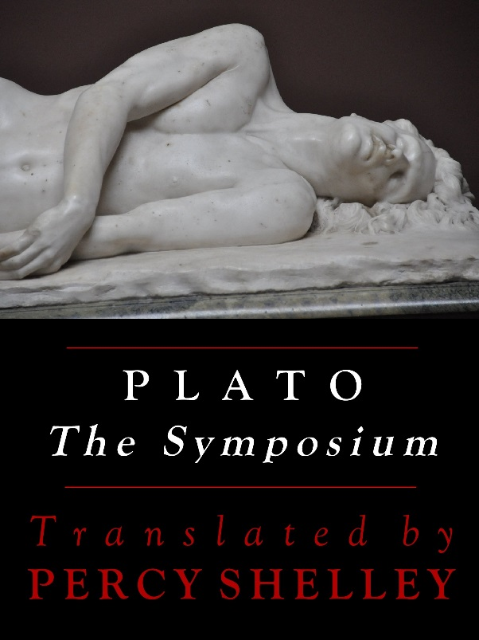
תרגומים ועיבודים במערב
Percy Bysshe Shelley, 1818 Ficino ‘De Amore’

Slide 6
התקבלות המשתה של אפלטון – רסיסים עקיפים במודרנה
erik satie “socrate” 1919
https://www.youtube.com/watch?v=WY05gn9j-aw

Slide 7
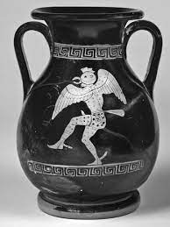
מקהלות קומיות

Slide 8
הסבר ״מסורתי״ על מקורות הקומדיה

Slide 9
סוגת הקומדיה ותת-סוגיה
קומדיה ״ישנה״
קומדיה ״אמצעית״
קומדיה ״חדשה״

Slide 10
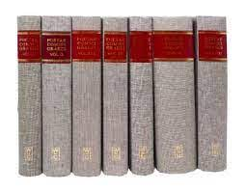
פרגמנטים מן הקומדיה

Slide 11
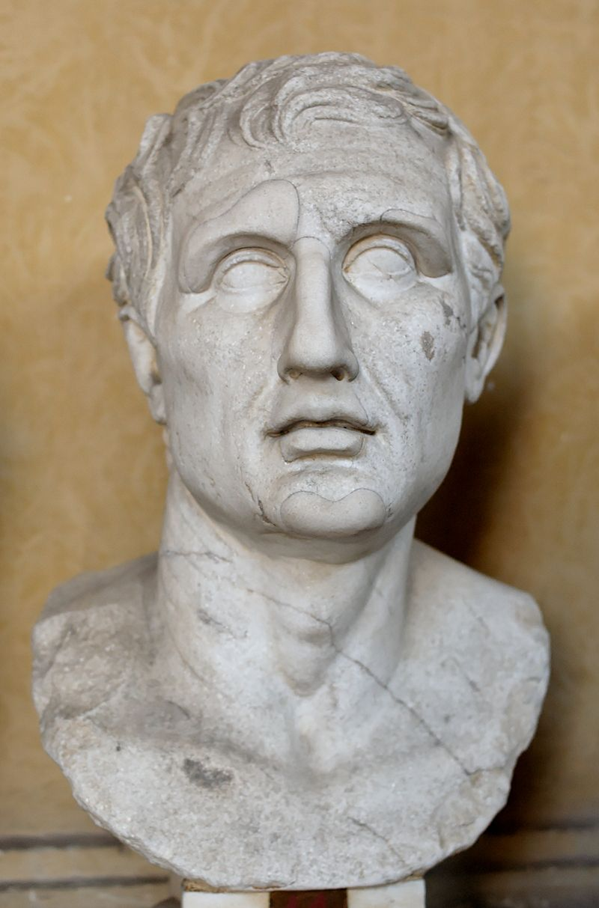
מננדרוס 342-290 לפנה״ס

Slide 12
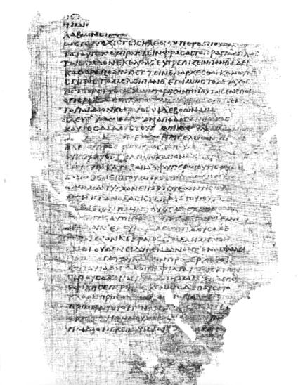
פפירוס ״קהיר״

Slide 13
פפירוס בודמר 4

Slide 14
אבי הקומדיית המצבים
מננדרוס MENANDER
פלאוטוס PLAUTUS
טרנטיוס TERENCE
מוליירMOLIÈRE
שייקספיר SHAKESPEARE

Slide 15
נגיצגיה הבולטים של תת-סוגות הקומדיה
קומדיה ״ישנה״
ARISTOPHANES
קומדיה ״אמצעית״
ALEXIS
קומדיה ״חדשה״
MENANDER

Slide 16
הנגדה בקוים גסים בין קומדיה ישנה לחדשה
ישנה חדשה
סלפסטיק קומדיית מצבים בורגנית
דיבור גס ופאלוסים שגיא נהור, בלי גסויות
הומור לוקאלי סטירי פוליטי נגיעה אוניברסלית בלי סטירה פוליטית
מקהלה פעילה ומתגוונת צמצום נוכחות מקהלה
חוסר לכידות עלילתית. אוסף סצינות עלילה מלוכדת
סטריאוטיפים דמויות רבי זוויות
אהבה רומנטית בין בנים לבנות

